Slide 1
Покращення якості ґрунту квітників Одеського ліцею № 15
Білоцерківець Вікторія Денисівна
учениця 8-А класу ОДЕСЬКОГО ЛІЦЕЮ № 15 ОДЕСЬКОЇ МІСЬКОЇ РАДИ
Територіальне відділення МАНу Одеський обласний гуманітарний центр позашкільної освіти та виховання, м. Одеса;
Керівник: Безуглова Марина Анатоліївна, вчитель біології.

Slide 2
Мета: поліпшення стану та якості навколишнього середовища території ОДЕСЬКОГО ЛІЦЕЮ № 15.
Завдання:
1. Припинення спалювання та викидання опалого листя з території ліцею.
2.Завантаження листя до компостних ящиків.
3.Внесення утвореного гумусу в ґрунту навесні.
Об’єкт дослідження: екологічний стан навколишнього середовища ОДЕСЬКОГО ЛІЦЕЮ № 15.
Предмет дослідження: покращення якості ґрунту квітників ОДЕСЬКОГО ЛІЦЕЮ № 15.

Slide 3
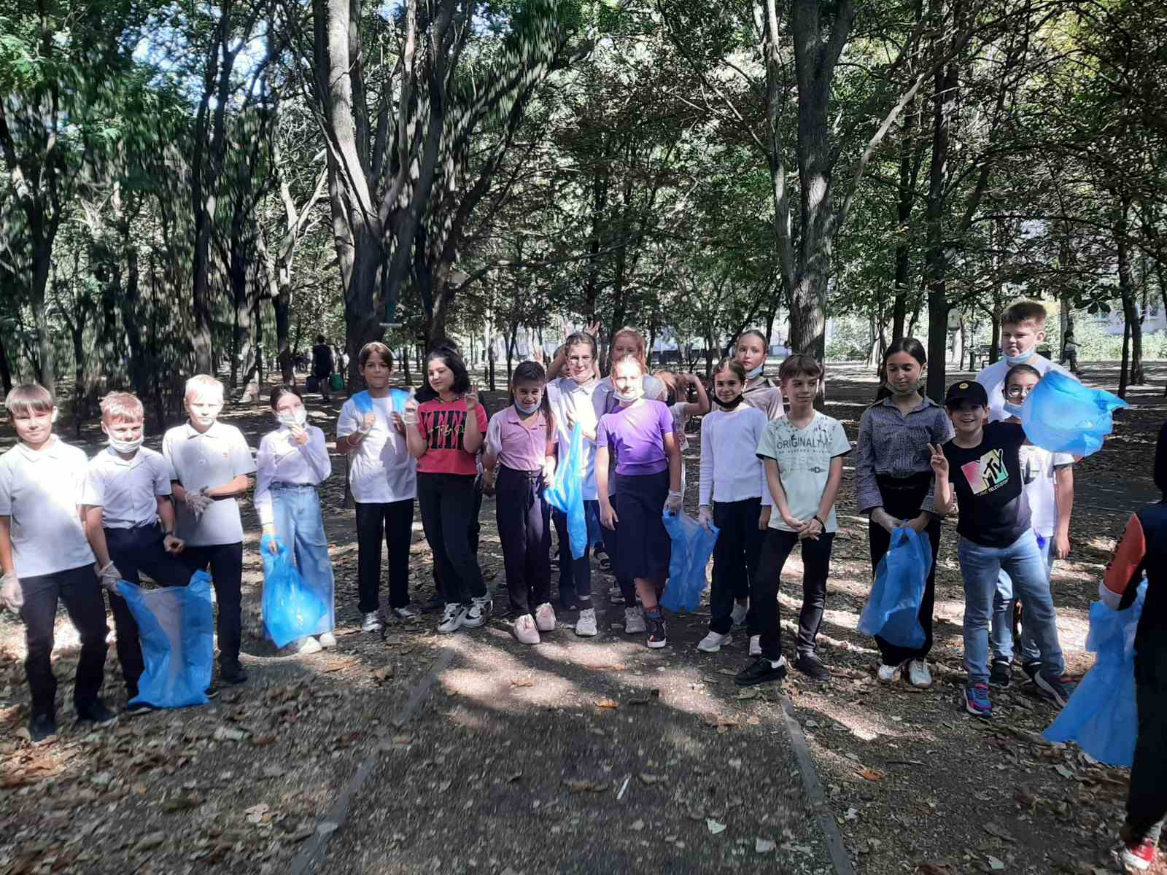
Прибирання побутово-будівельного сміття (цегла, плитка, скло, пластик та ін.)

Slide 4
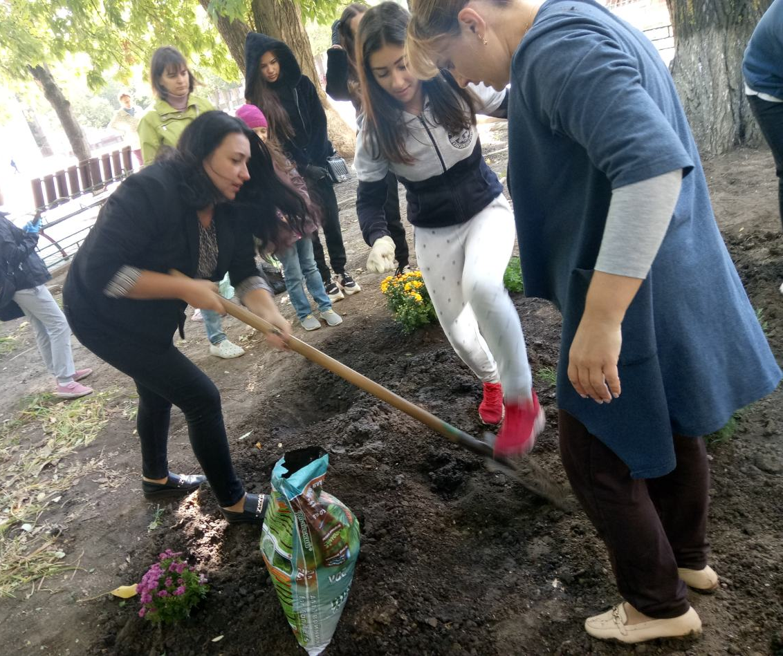
Розпушування ґрунту квітників

Slide 5
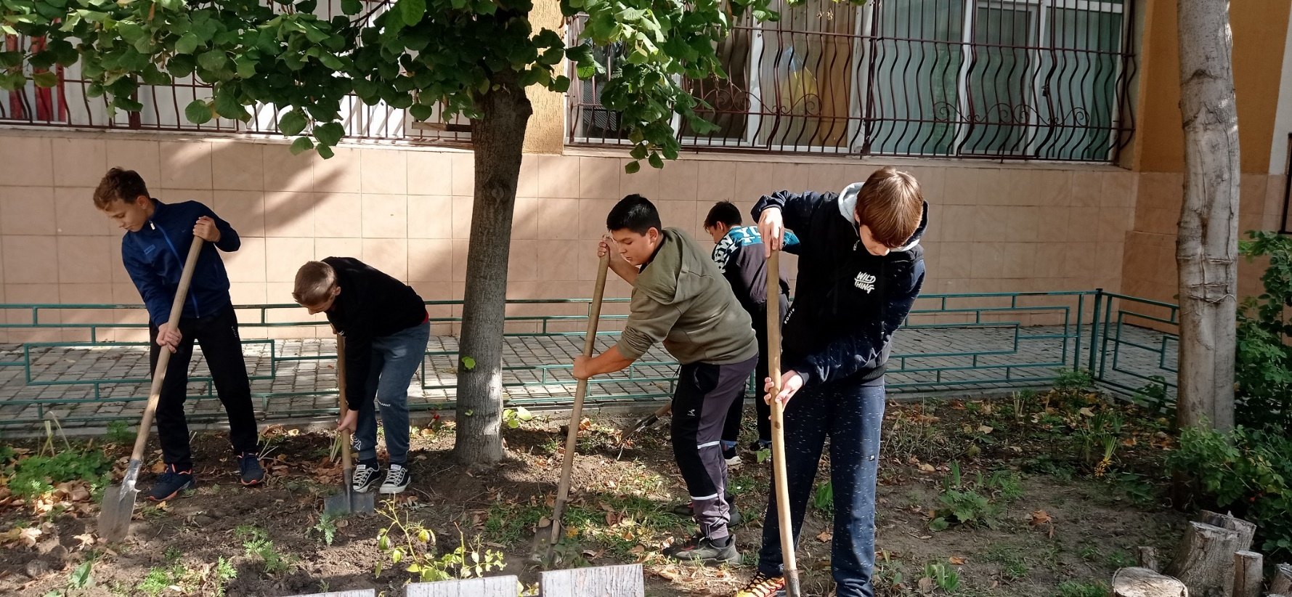
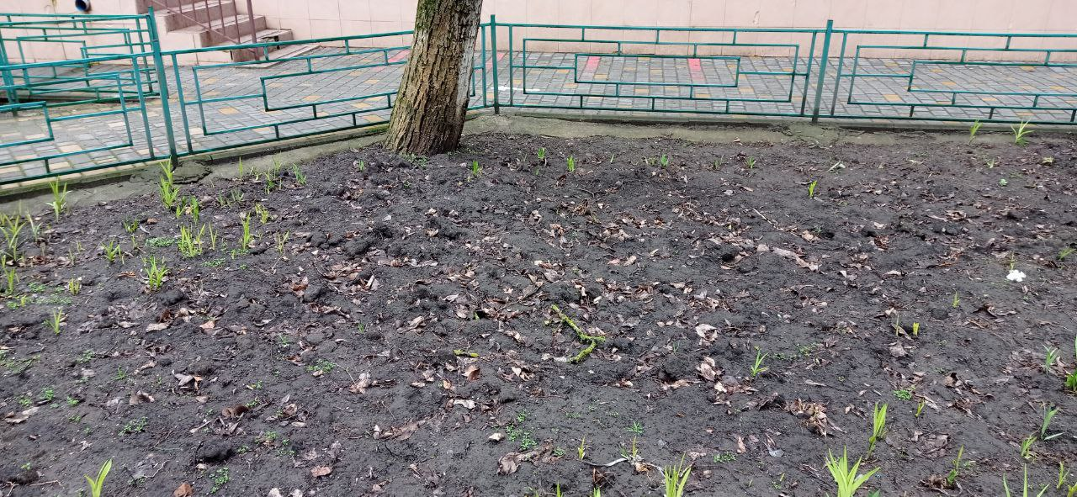
Структура ґрунту на території ліцею глиниста, тому при перекопуванні додавали в нього пісок

Slide 6
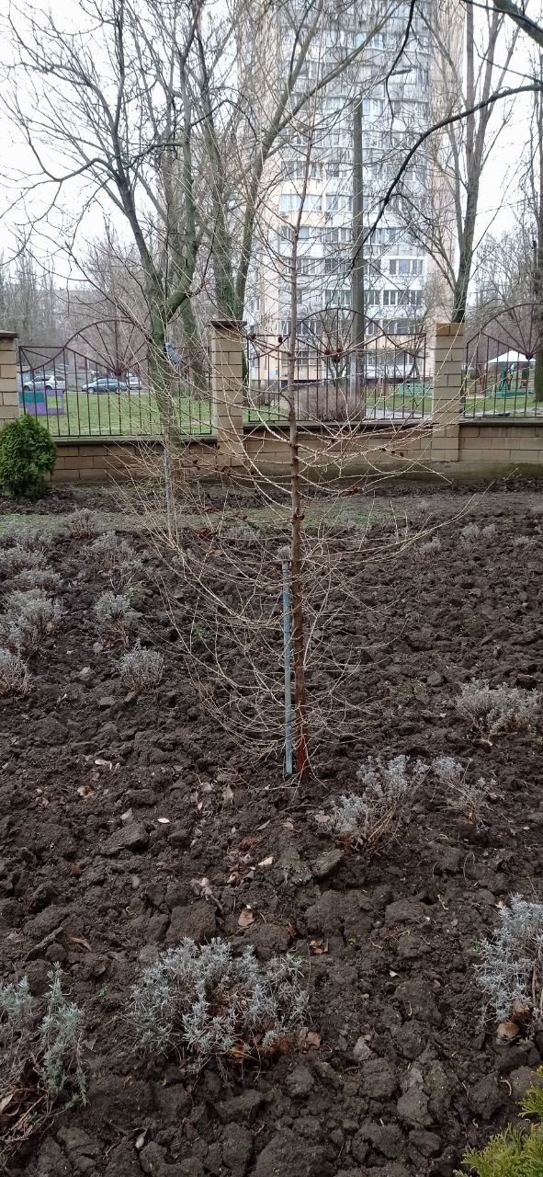
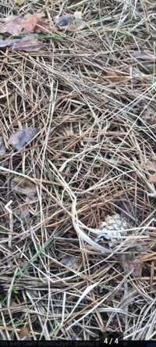
Зменшення лужності ґрунтів

Slide 7
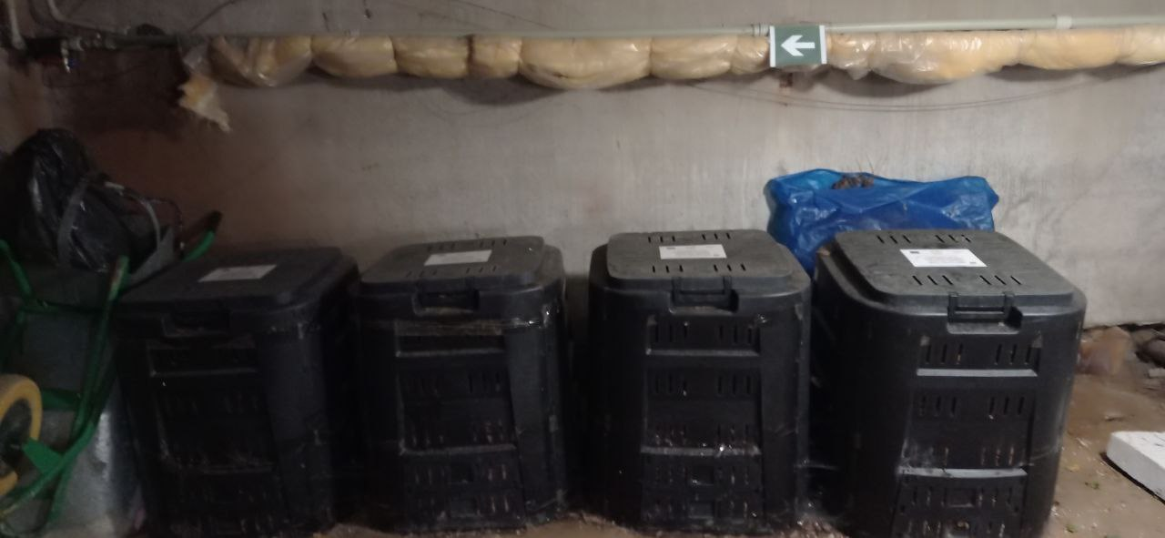
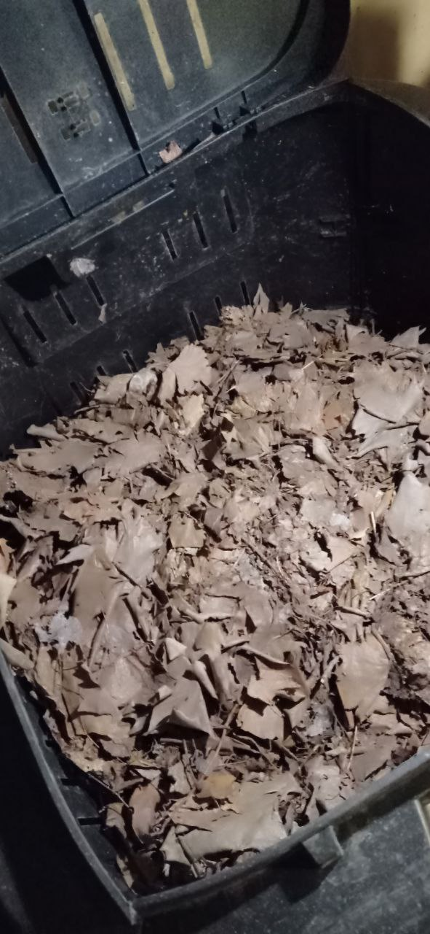
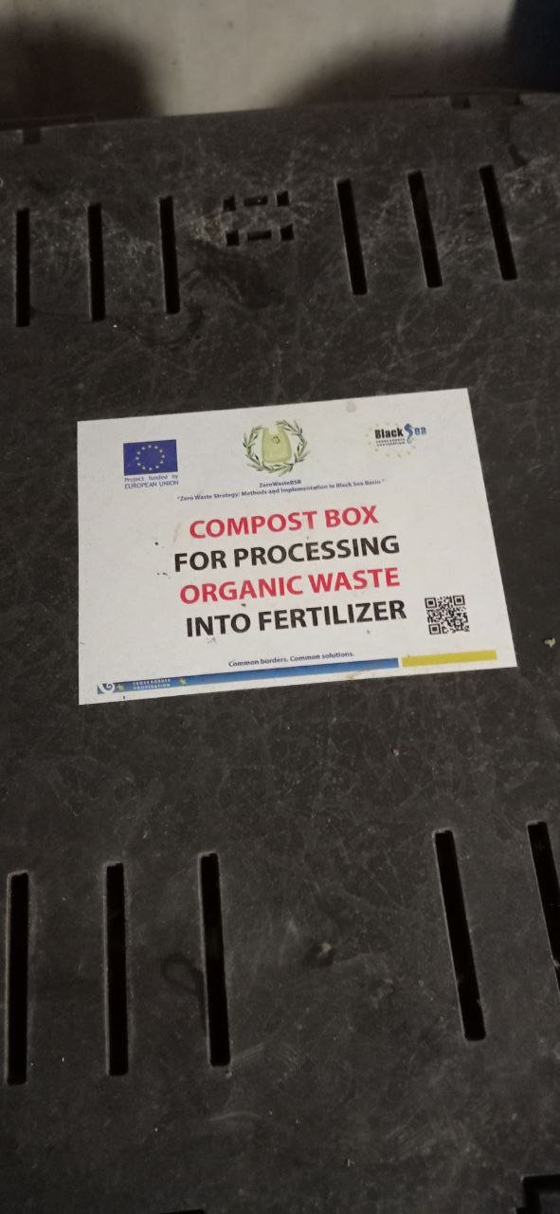
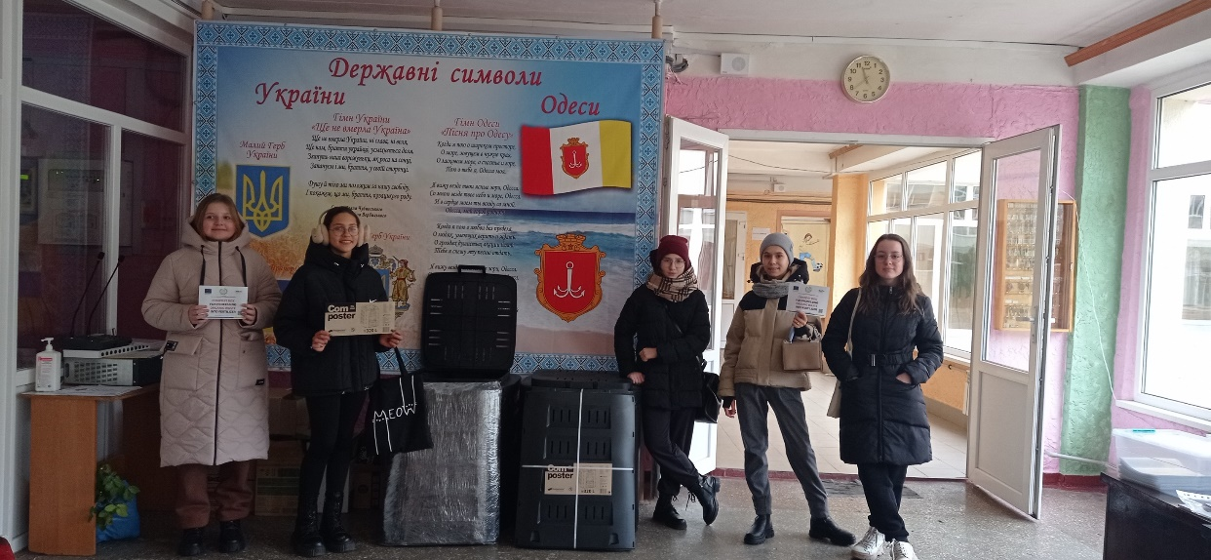
Міжнародний проєкт «ZERO waste»

Slide 8
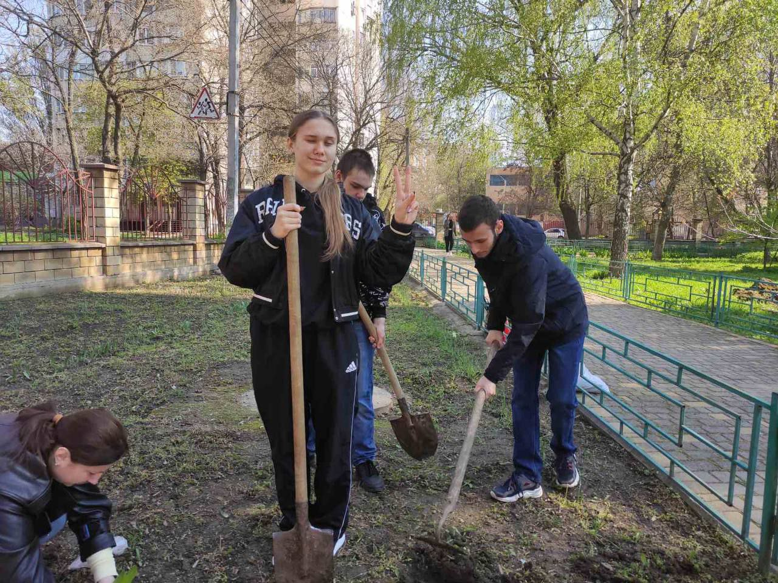
Внесення мінеральних добрив

Slide 9
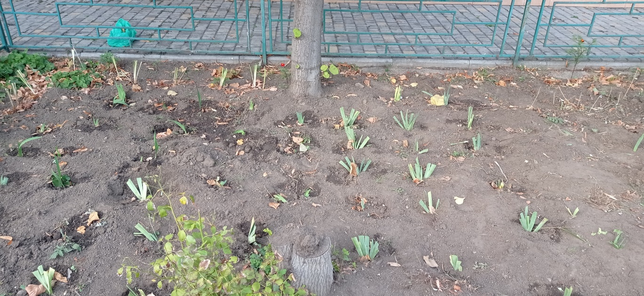
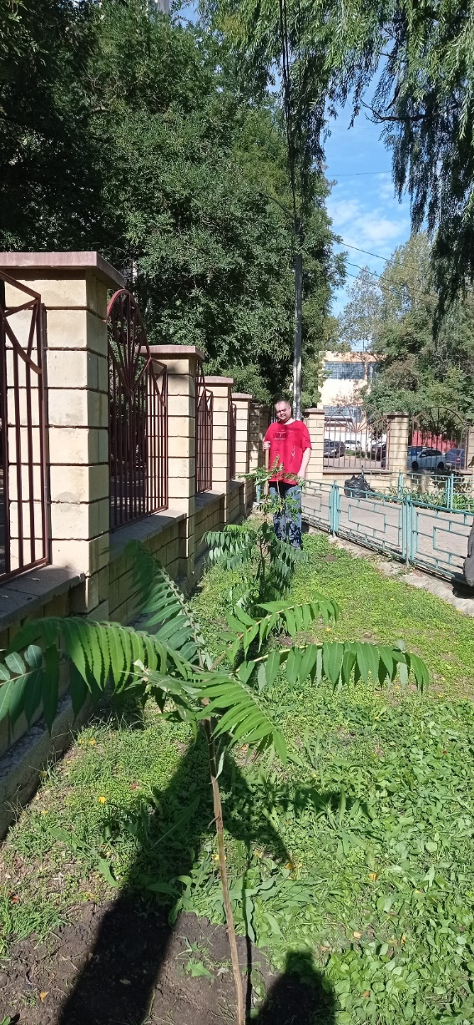
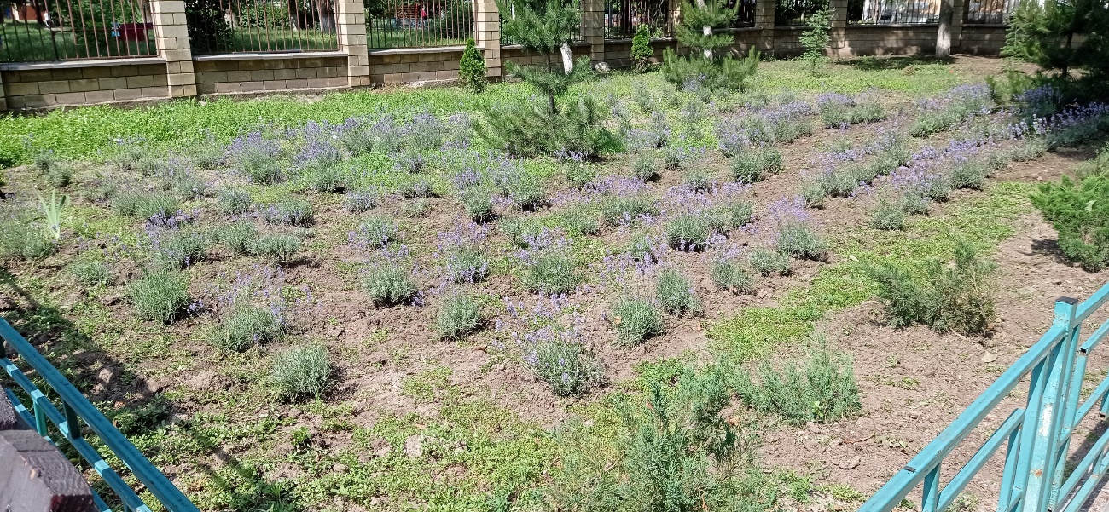
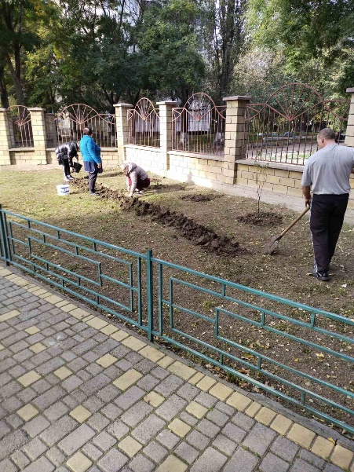
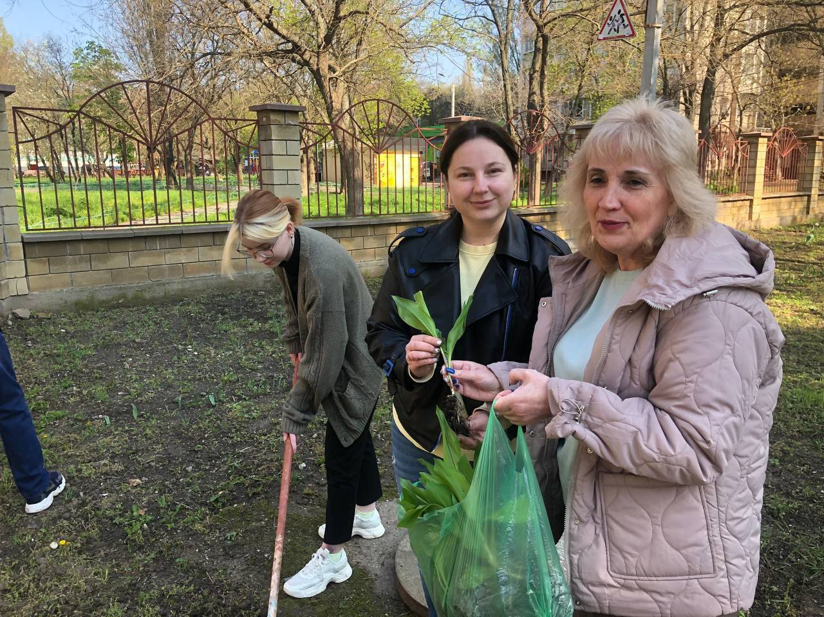
Працюємо разом

Slide 10
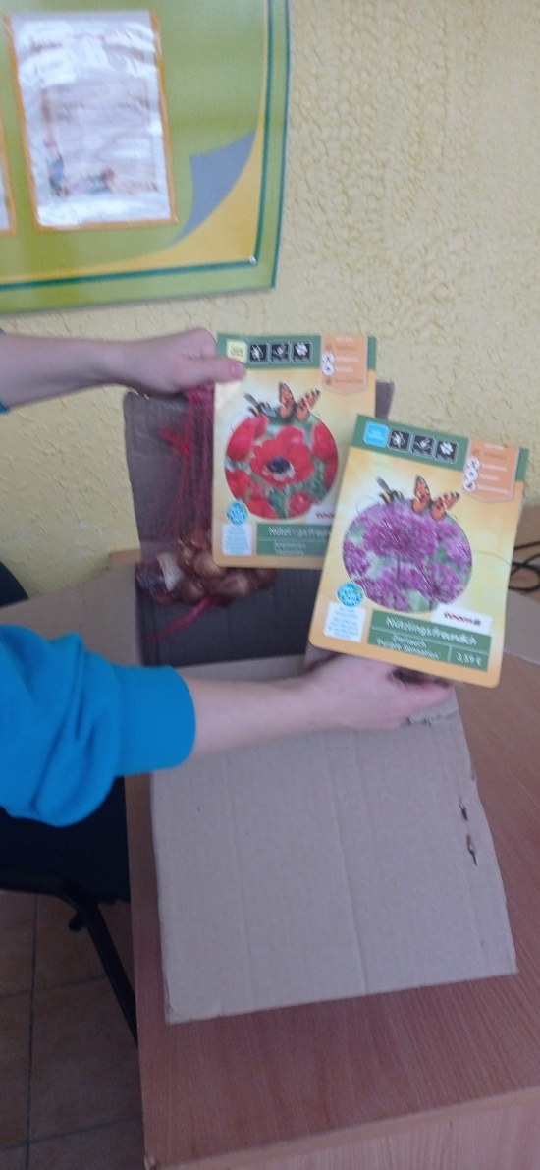
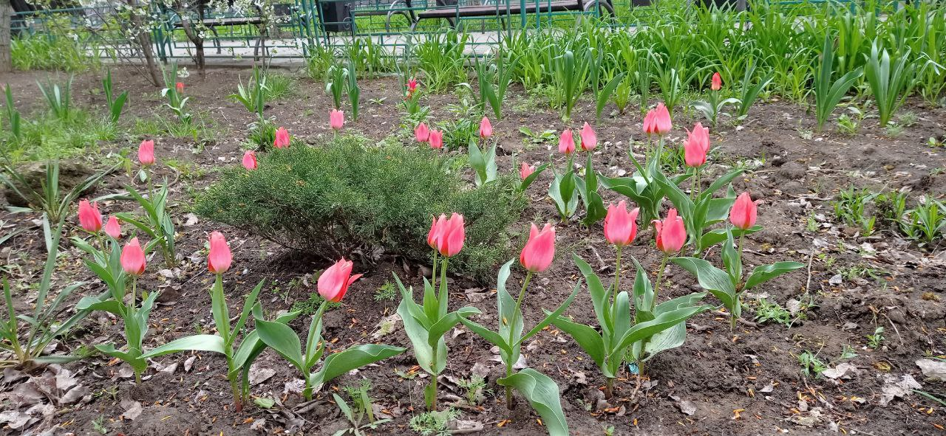
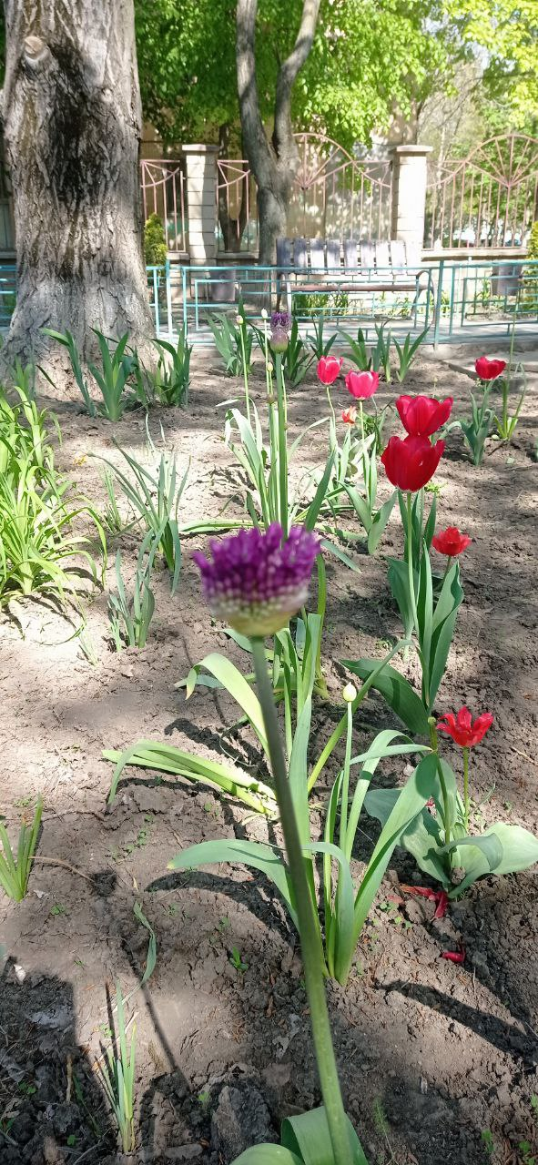
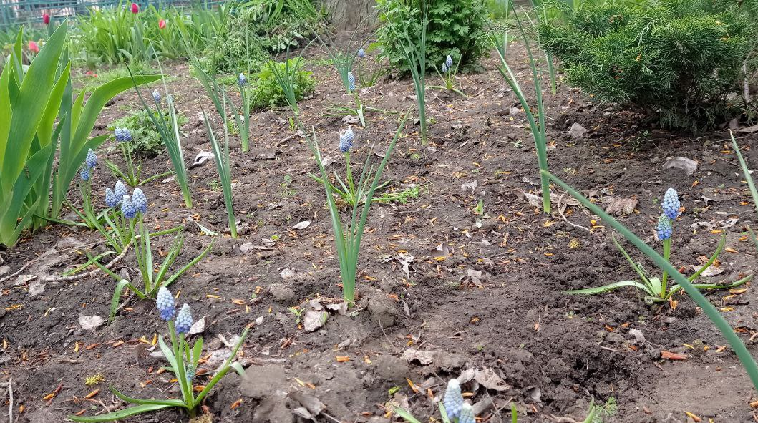
Всеукраїнський проєкт «Flowers4schools»

Slide 11
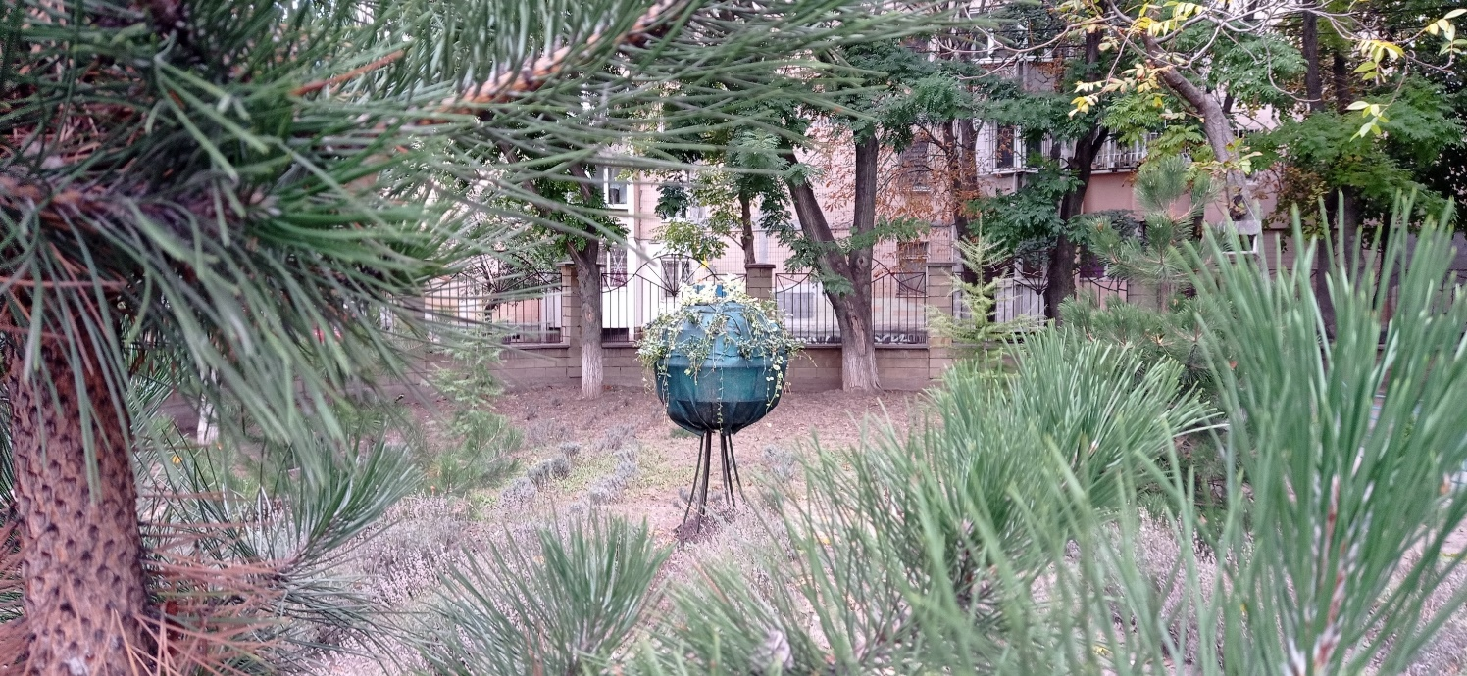
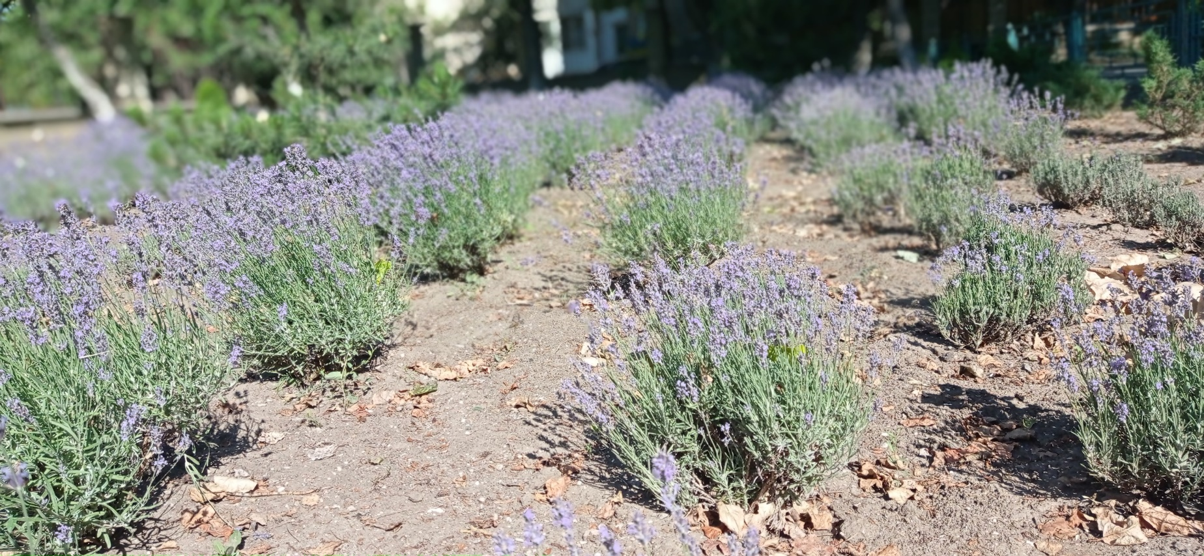
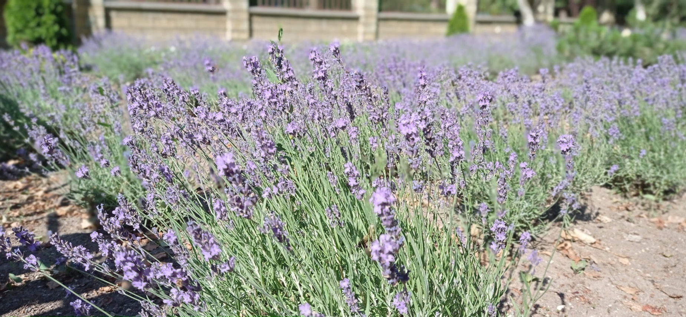
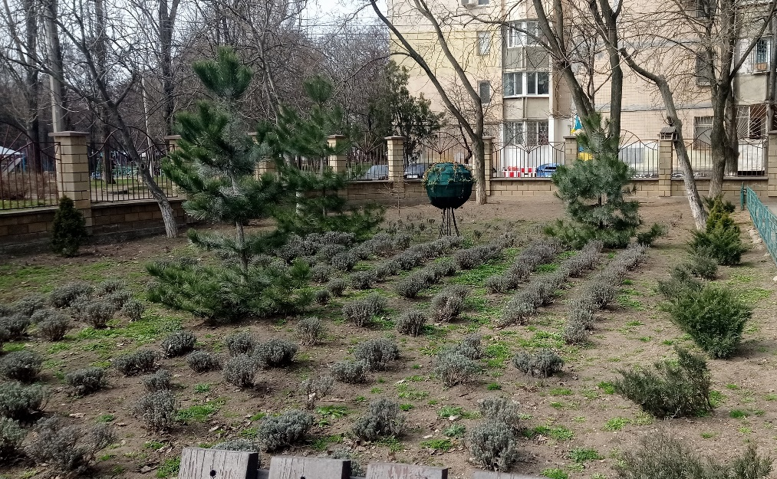

Slide 12
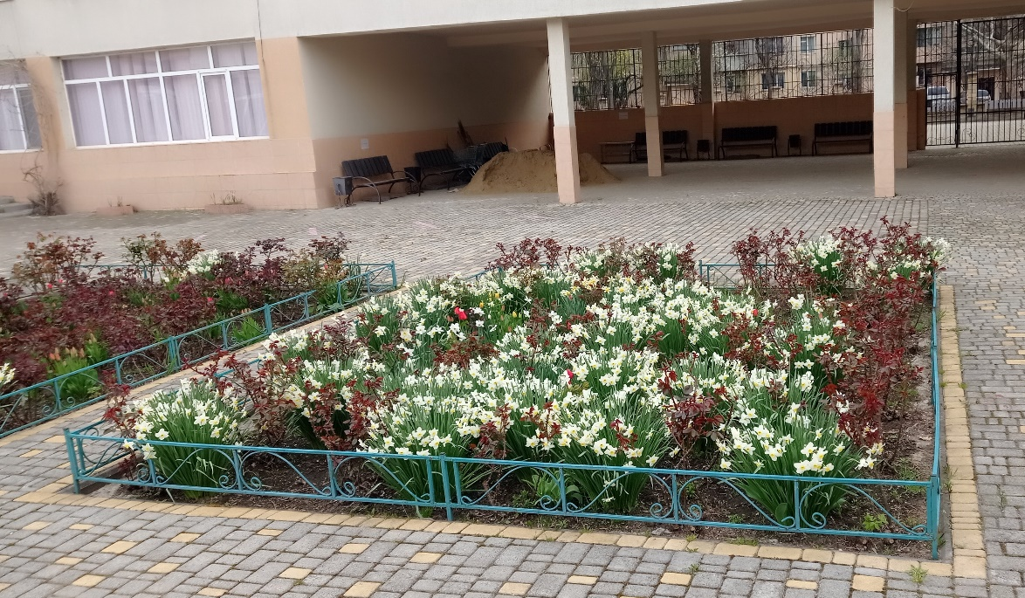
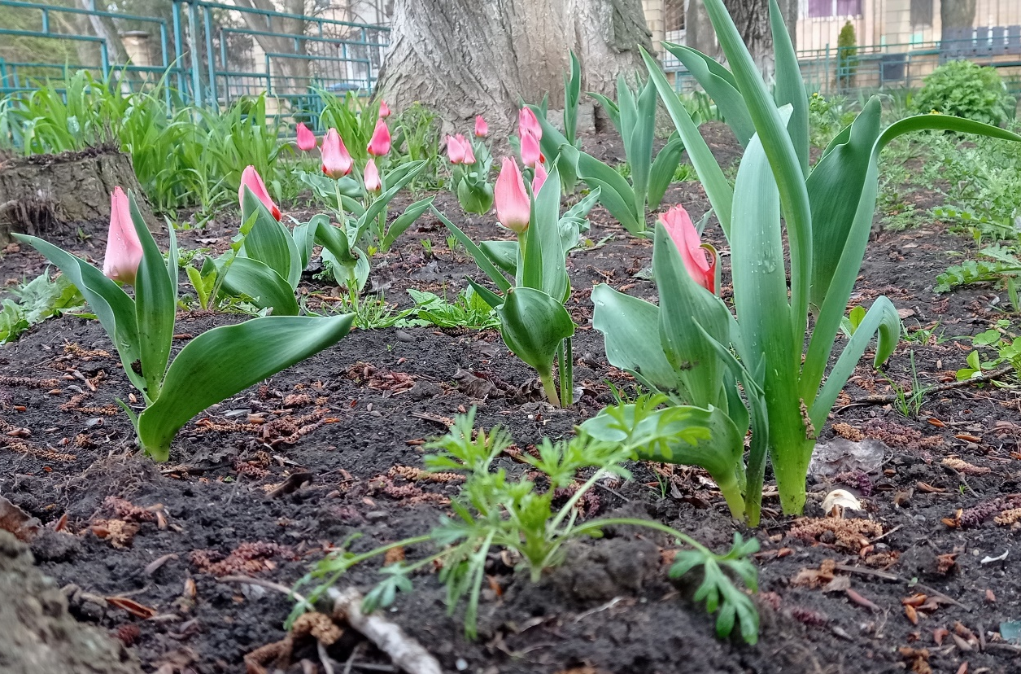
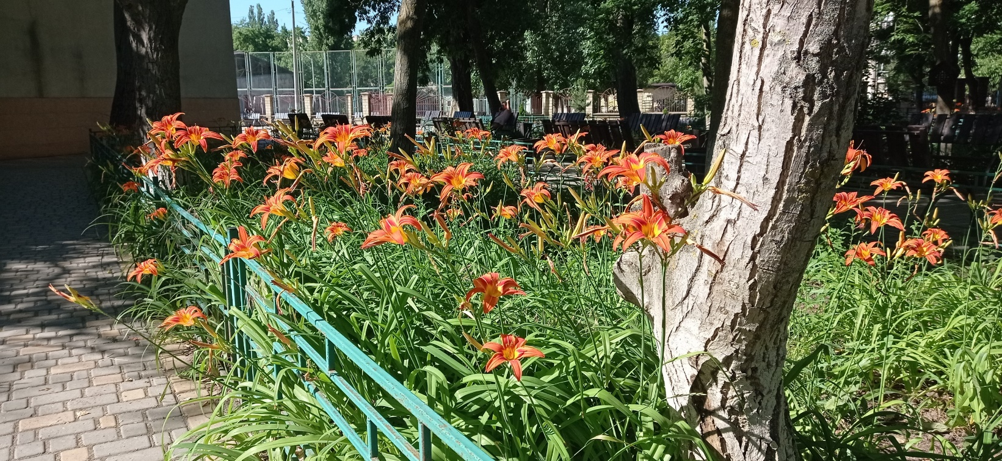

Slide 13
Висновки
За 5 років благоустрою території ліцею та покращення ґрунту слід відмітити наступні результати:
покращився ріст рослин
збільшився родючий шар ґрунту
зменшилась вітрова ерозія верхнього шару ґрунту (став менш пиловидний)
разом з тим більш глибокі шари ґрунту стали менш спресованими
зменшилась кількість побутово-будівельного сміття.

Slide 14
Список використаних джерел:
Про охорону земель : Закон України від 19.06.2003 р. № 962-IV. Відомості Верховної Ради України. 2003. № 39. Ст. 349.
Полупан М. I., Соловей В. Б., Кисiль В. I., Величко В. А. Визначник еколого-генетичного статусу та родючості ґрунтiв України. Київ : Колообiг, 2005. 304 с.
Фурдичко О. І. Нормування антропогенного навантаження на навколишнє природне середовище. Київ : Основа, 2008. 356 с.
Хохрякова А. І., Михайлюк В. І. Ґрунти міста Одеси: монографія. Одеса: Видавничий дім «Гельветика», 2021. 146 с.

